Slide 1

Исполнение местного бюджета
(бюджета муниципального образования город Краснодар)
за 2015 год

Slide 2
Бюджет муниципального образования город Краснодар на 2015 год утверждён решением городской Думы Краснодара от 18.12.2014 № 72 п. 1 «О местном бюджете (бюджете муниципального образования город Краснодар) на 2015 год и на плановый период 2016 и 2017 годов»
Публичные слушания
по проекту местного бюджета на 2015 год и на плановый период 2016 и 2017 годов состоялись 10.11.2014
Публичные слушания
об исполнении местного бюджета
за 2015 год
состоялись 25.04.2016
Основные показатели бюджета муниципального образования город Краснодар
за 2015 год
 |  |  |  |  |  |  |  | млн. рублей
 |  | 2014 год Исполнено | 2015 год |  |  | Процент исполнения
№ п/п | Показатели |  | Утверждено | Исполнено |  | 2015 год к утверждённому бюджету, % | 2015 год к исполнению за 2014 год, %
1. | ДОХОДЫ | 24 667 | 24 688 | 22 059 |  | 89,3 | 89,4
2. | РАСХОДЫ | 26 635 | 28 745 | 24 325 |  | 84,6 | 91,3
3. | ДЕФИЦИТ (-); ПРОФИЦИТ (+) | -1 968 | -4 057 | -2 266 |  | Х | Х

Slide 3
Динамика основных показателей местного бюджета (бюджета муниципального образования город Краснодар) (млн. рублей)

Slide 4
Исполнение местного бюджета
(бюджета муниципального образования город Краснодар) по доходам в 2015 году (млн. рублей)

Slide 5
Основные налоговые (собственные) доходные источники местного бюджета (бюджета муниципального образования город Краснодар) в 2015 году (млн. рублей)
 | Плановые показатели | Фактические показатели | Процент исполнения, %
Собственные доходы, всего | 14 454 | 12 631 | 87
Налоговые доходы | 10 995 | 10 170 | 92
Удельный вес налоговых доходов в общем объёме собственных доходов | 76% | 81% | -

Slide 6
Основные неналоговые (собственные) доходные источники местного бюджета (бюджета муниципального образования город Краснодар) в 2015 году (млн. рублей)
 | Плановые показатели | Фактические показатели | Процент исполнения, %
Собственные доходы, всего | 14 454 | 12 631 | 87
Неналоговые доходы | 3 453 | 2 461 | 71
Удельный вес неналоговых доходов в общем объёме собственных доходов | 24% | 19% | -

Slide 7
Доходы местного бюджета (бюджета муниципального образования город Краснодар) (соотношение собственных доходов и поступлений из краевого бюджета) (млн. рублей)

Slide 8
Безвозмездные поступления от других бюджетов бюджетной системы Российской Федерации
Наименование | 2013 год (отчёт) | 2014 год (отчёт) |  | 2015 год (отчёт)
 | млн. руб. | млн. руб. | % к преды-дущему году | план (млн. рублей) | отчёт (млн. рублей) | % выпол-нения к плану | % выпол-нения к 2014 году
Всего | 8 648 | 11 798 | 136 | 10 357 | 9 552 | 92 | 81
в том числе:
Дотации | 554 | 60 | 11 | 52 | 51 | 98 | 86
Субсидии (на софинансирование расходов по решению вопросов местного значения) | 4 081 | 4 263 | 104 | 2 617 | 1 813 | 69 | 43
Субвенции (на осуществление государственных полномочий Краснодарского края) | 3 995 | 7 443 | 186 | 7 670 | 7 670 | 100 | 103
Иные межбюджетные трансферты | 18 | 32 | 178 | 18 | 18 | 100 | 55

Slide 9
Расходы местного бюджета (бюджета муниципального образования город Краснодар) (соотношение плановых и фактических показателей) (млн. рублей)

Slide 10
Расходы местного бюджета (бюджета муниципального образования город Краснодар) (млн. рублей)

Slide 11
Расходы местного бюджета на бюджетные инвестиции в инфраструктуру муниципального образования город Краснодар за 2015 год

Slide 12
Структура расходов местного бюджета (бюджета муниципального образования город Краснодар)
№ п/п | Наименование | 2013 год (отчёт) | 2014 год (отчёт) |  | 2015 год (отчёт)
 |  | млн. руб. | млн. руб. | % к 2013 году | млн. руб. | % к 2014 году | % к 2013 году
1 | Социальная сфера | 13 200 | 14 473 | 110 | 14 213 | 98 | 108
 | в том числе:
1.1 | Образование | 10 175 | 10 915 | 107 | 10 931 | 100 | 107
1.2 | Культура, кинематография | 636 | 689 | 108 | 760 | 110 | 119
1.3 | Здравоохранение | 1 387 | 1 569 | 113 | 1 248 | 80 | 90
1.4 | Социальная политика | 642 | 829 | 129 | 902 | 109 | 140
1.5 | Физическая культура и спорт | 267 | 363 | 136 | 275 | 76 | 103
1.6 | Средства массовой информации | 93 | 108 | 116 | 97 | 90 | 104
2 | Городское хозяйство | 6 409 | 9 136 | 143 | 6 563 | 72 | 102
 | в том числе:
2.1 | Жилищно-коммунальное хозяйство | 4 183 | 5 275 | 126 | 3 689 | 70 | 88
2.2 | Национальная экономика | 2 208 | 3 844 | 174 | 2 872 | 75 | 130
2.3 | Охрана окружающей среды | 18 | 17 | 96 | 2 | 12 | 11
3 | Общегосударственные вопросы | 1 850 | 2 041 | 110 | 2 412 | 118 | 130
4 | Национальная безопасность и правоохранительная деятельность | 316 | 454 | 144 | 420 | 93 | 133
5 | Межбюджетные трансферты | 47 | - | - | 6 | - | 13
6 | Обслуживание государственного и муниципального долга | 462 | 531 | 115 | 711 | 134 | 154
ВСЕГО: |  | 22 284 | 26 635 | 120 | 24 325 | 91 | 109

Slide 13
Аналитическое распределение расходов местного бюджета (бюджета муниципального образования город Краснодар) по направлениям реализации муниципальных программ муниципального образования город Краснодар в 2015 году
Расходы местного бюджета (бюджета муниципального образования город Краснодар) в 2015 году впервые исполнены по принципу программно-целевого метода исполнения бюджета, в основу которого вошли 24 муниципальные программы муниципального образования город Краснодар, разработанные в соответствии с целями социально-экономического развития муниципального образования город Краснодар
млн. рублей
Наименование показателя | Плановые показатели | Фактические показатели | Процент исполнения % | Удельный вес в общем объеме расходов, %
Расходы всего | 28 745 | 24 325 | 85 | 100
Расходы в рамках 24 муниципальных программ муниципального образования город Краснодар | 25 012 | 20 881 | 83 | 86
из них по направлениям:
1. Социальное развитие, поддержка и защита населения: | 14 262 | 13 212 | 93 | 54
МП «Развитие здравоохранения в муниципальном образовании город Краснодар» | 1 296 | 1 294 | 99 | 5
МП «Развитие образования в муниципальном образовании город Краснодар» | 10 120 | 9 374 | 93 | 38
МП «Социальная поддержка граждан муниципального образования город Краснодар» | 784 | 709 | 90 | 3
МП «Доступная среда» | 59 | 41 | 71 | -
МП «Город детям» | 44 | 42 | 94 | -
МП « Реализация молодежной политики на территории муниципального образования город Краснодар» | 99 | 88 | 89 | -
МП «Развитие культуры в муниципальном образовании город Краснодар» | 1 169 | 1 119 | 96 | 5

Slide 14
Наименование показателя | Плановые показатели | Фактические показатели | Процент исполнения % | Удельный вес в общем объеме расходов, %
МП «Развитие физической культуры и спорта в муниципальном образовании город Краснодар» | 510 | 365 | 72 | 2
МП «Содействие занятости населения муниципального образования город Краснодар» | 27 | 27 | 100 | -
МП «Комплексные меры профилактики наркомании в муниципальном образовании город Краснодар» | 2 | 2 | 85 | -
МП «Развитие гражданского общества» | 152 | 151 | 99 | 1
2. Территориальное развитие города и создание условий для комфортного проживания граждан: | 8 656 | 5 791 | 67 | 24
МП «Комплексное развитие муниципального образования в сфере жилищно-коммунального хозяйства, благоустройства и озеленения» | 4 060 | 2 830 | 70 | 12
МП «Развитие туризма в муниципальном образовании город Краснодар» | 6 | 5 | 76 | -
МП «Развитие транспортной системы муниципального образования город Краснодар и повышение экологической безопасности» | 298 | 264 | 88 | 1
МП «Энергосбережение и повышение энергетической эффективности муниципального образования город Краснодар» | 55 | 54 | 97 | -
МП «Краснодару – столичный облик» | 467 | 231 | 49 | 1
МП «Комплексное развитие муниципального образования в сфере строительства, архитектуры, развития объектов инженерной, социальной инфраструктуры, дорожного хозяйства» | 3 770 | 2 407 | 64 | 10
3. Формирование эффективной экономики и развитие инвестиционной привлекательности города: | 1 343 | 1 320 | 98 | 5
МП «Формирование инвестиционной привлекательности муниципального образования город Краснодар» | 29 | 27 | 93 | -
МП «Управление муниципальным имуществом» | 424 | 408 | 96 | 2

Slide 15
Наименование показателя | Плановые показатели | Фактические показатели | Процент исполнения % | Удельный вес в общем объеме расходов, %
МП «Управление муниципальными финансами и муниципальным долгом» | 820 | 815 | 99 | 3
МП «Содействие развитию малого и среднего предпринимательства в муниципальном образовании город Краснодар» | 70 | 70 | 100 | -
4. Обеспечение безопасности населения: | 433 | 384 | 88 | 2
МП «Обеспечение защиты населения и территории муниципального образования город Краснодар от чрезвычайных ситуаций природного и техногенного характера в мирное и военное время» | 433 | 384 | 88 | 2
5. Развитие информационного общества: | 318 | 174 | 55 | 1
МП «Электронный Краснодар» | 224 | 90 | 40 | 1
МП «Информационный город» | 94 | 84 | 89 | -
Непрограммные расходы (финансовое обеспечение непредвиденных расходов, осуществление отдельных государственных полномочий, расходы на исполнение решений судебных органов, проведение праздничных мероприятий, юбилейных и памятных дат и другие непрограммные расходов) | 3 733 | 3 444 | 92 | 14

Slide 16
/// СОЦИАЛЬНАЯ СФЕРА ///
Расходы на социальную сферу в 2015 году составили 14 млрд. 213 млн. рублей. Это традиционно главные статьи бюджета на которые направлено 58,4 % расходов местного бюджета.
Динамика и структура расходов местного бюджета (бюджета муниципального образования город Краснодар) на социальную сферу (млн. рублей)

Slide 17
Средняя заработная плата работников учреждений социальной сферы*
В 2015 году выполнены все намеченные социальные обязательства перед населением, обеспечено своевременное, полное и адресное обеспечение населения мерами социальной поддержки, продолжено финансирование мероприятий по повышению доступности дошкольного образования.
Большое внимание уделено реализации «майских» указов Президента Российской Федерации, предусматривающих повышение оплаты труда отдельным категориям работников муниципальных учреждений муниципального образования город Краснодар. На повышение оплаты труда работников бюджетной сферы направлено 293 млн. рублей.
рублей
Категория работников | 2014 год | 2015 год | % к 2014 году
Средняя заработная плата в Краснодарском крае | 25 951,0 | 26 700,0 | 102,9
Средняя заработная плата работников муниципальных учреждений социальной сферы муниципального образования город Краснодар | 24 095,7 | 24 830,3 | 103,0
Педагогические работники дошкольных образовательных организаций | 23 328,7 | 25 110,7 | 107,6
Педагогические работники образовательных организаций общего образования | 29 301,1 | 28 844,1 | 98,4
Педагогические работники организаций дополнительного образования детей | 24 335,5 | 24 715,2 | 101,6
Работники учреждений культуры | 20 702,5 | 22 570,4 | 109,0
Врачи и работники медицинских организаций, имеющие высшее медицинское (фармацевтическое) образование | 30 267,0 | 31 732,0 | 104,8
Средний медицинский (фармацевтическое) образование | 21 360,0 | 21 433,0 | 100,3
Младший медицинский персонал | 14 301,0 | 15 039,0 | 105,2
*по данным статистического наблюдения

Slide 18
/// Образование /// Расходы – 10 931 млн. рулей.
Динамика расходов
млн. рублей.
Средства, направленные на функционирование
и развитие
млн. рублей.
В системе образования муниципального образования город Краснодар в настоящее время функционируют 165 дошкольных образовательных организаций, 92 общеобразовательные организации, 49 организаций дополнительного образования детей, «Центр диагностики и консультирования «Детство», реализующий программу коррекционной работы с детьми, выявление детей с ограниченными возможностями здоровья, 3 оздоровительных учреждения по организации отдыха и оздоровления детей, 6 казённых учреждений обеспечивающих эффективное управление сферой образования и организацию работы с молодёжью, организация по предоставлению высшего сестринского образования, обеспечивающая подготовку медицинских сестёр с высшим профессиональным образованием для учреждений здравоохранения, 2 органа местного самоуправления.
Кроме того, осуществляют образовательную деятельность 22 негосударственные образовательные организации, из них 15 дошкольных и 7 общеобразовательных.

Slide 19
Расходы местного бюджета (бюджета муниципального образования город Краснодар) на образование
млн. рублей
Структура расходов
Направления расходов

Slide 20
Реализация образовательных программ
Численность обучающихся и воспитанников
Расходы на выполнение
муниципального задания
тыс. человек
млн. рублей

Slide 21
Ликвидация очерёдности в детские дошкольные учреждения
Муниципальным образованием город Краснодар реализуется план мероприятий («дорожная карта»), направленный на ликвидацию очереди на зачисление детей в дошкольные образовательные учреждения. В 2015 году введено 10072 места.
*группы кратковременного пребывания, семейного воспитания, негосударственный сектор

Slide 22
Отдельные направления расходов по отрасли «Образование»

Slide 23

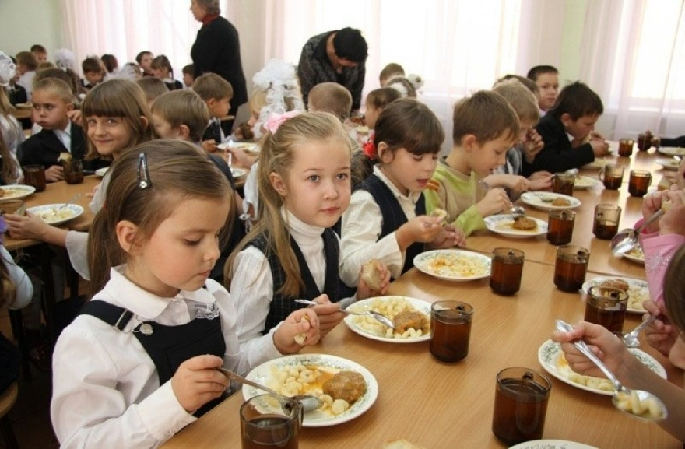
Муниципальная программа муниципального образования город Краснодар «Развитие образования в муниципальном образовании город Краснодар» - 9374,0 млн. рублей
Подпрограмма
«Развитие общего, дополнительного образования и отдельных муниципальных учреждений муниципального образования город Краснодар» 8741,9 млн. рублей, из них:
финансовое обеспечение выполнения муниципального задания муниципальными организациями. Финансовое обеспечение деятельности образовательных организаций
7312,4 млн. рублей
дополнительное стимулирование отдельных категорий работников муниципальных образовательных организаций
890,6 млн. рублей
предоставление субсидий частным дошкольным образовательным организациям, частным общеобразовательным организациям, им образовательную деятельность по имеющим государственную аккредитацию основным общеобразовательным программам
94,8 млн. рублей
проведение капитального ремонта зданий и сооружений, изготовление проектно-сметной документации, приобретение оборудования свыше 100 тыс. рублей за единицу
100,6 млн. рублей
субсидии на иные цели (обеспечение комплексной безопасности образовательных организаций, реализация мероприятий в сфере развития образования, развития системы дополнительного образования, осуществление комплекса мер по развитию системы организации школьного питания)
108,4 млн. рублей
предоставление дополнительной меры социальной поддержки (частичная компенсация оплаты питания учащихся и педагогических работников)
222,9 млн. рублей

Slide 24
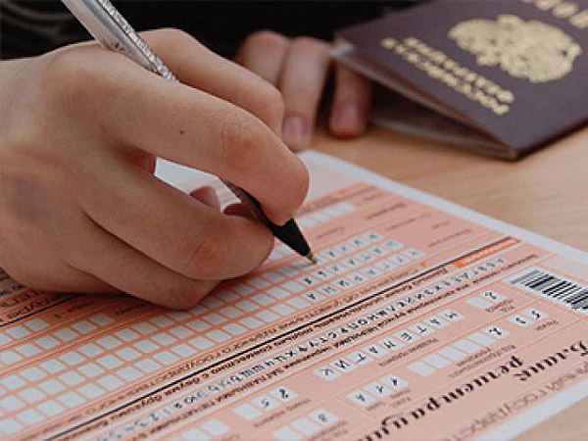

Подпрограмма
«Обеспечение реализации муниципальной программы муниципального образования город Краснодар «Развитие образования в муниципальном образовании город Краснодар» и иные мероприятия в области образования»
632,1 млн. рублей
обеспечение деятельности муниципальных казенных учреждений, находящихся в ведении департамента образования
424,8 млн. рублей
выплата компенсации части родительской платы за присмотр и уход за детьми, посещающими образовательные организации, реализующие образовательную программу дошкольного образования, находящиеся на территории муниципального образования город Краснодар
90,7 млн. рублей
финансовое обеспечение мероприятий, возникающих в связи с участием в организации и проведении государственной (итоговой) аттестации выпускников
10,8 млн. рублей
обеспечение деятельности департамента образования администрации муниципального образования город Краснодар
52,2 млн. рублей
дополнительная мера социальной поддержки в виде предоставления грантов
8,0 млн. рублей
реализация мероприятий в сфере развития образования
45,6 млн. рублей

Slide 25
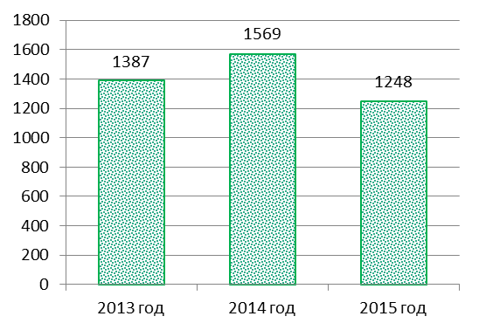
/// Здравоохранение /// Расходы – 1248 млн. рублей
В систему муниципального здравоохранения входят 43 лечебно-профилактические медицинские организации, из них:
35 организаций амбулаторно-поликлинического профиля на 11250 посещений в смену с 322 койками дневного стационара (20 взрослых поликлиник, 9 детских, 5 стоматологических, Центр восстановительной медицины и реабилитации);
8 больничных учреждений общей мощностью на 2338 коек круглосуточного пребывания, 188 коек дневного пребывания, 96 коек дневного стационара, а также амбулаторные подразделения стационаров на 1313 посещений в смену;
Динамика расходов местного бюджета (бюджета муниципального образования город Краснодар) на здравоохранение
(млн. рублей)

Slide 26
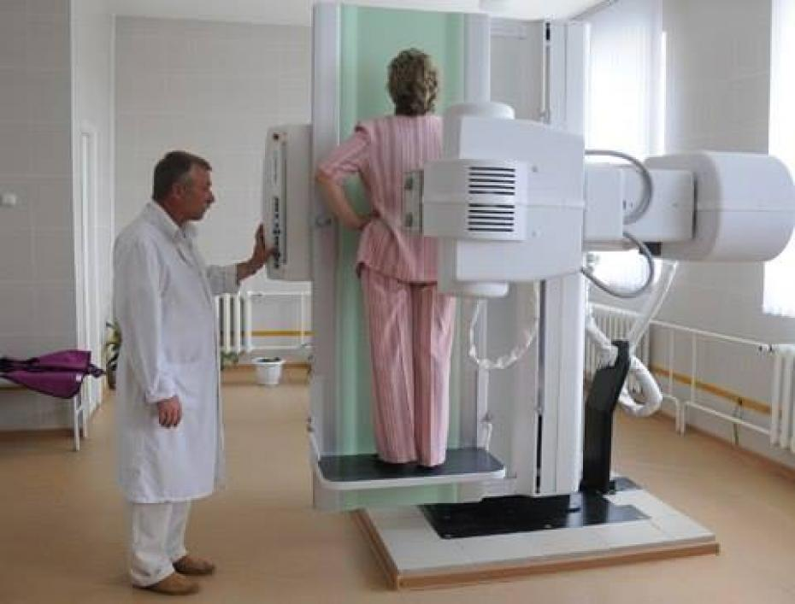
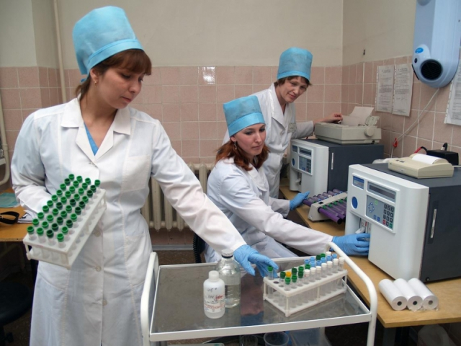
Муниципальная программа муниципального образования город Краснодар «Развитие здравоохранения в муниципальном образовании город Краснодар» - 1294 млн. рублей
Подпрограмма
«Профилактика заболеваний и формирование здорового образа жизни. Развитие первичной медико-санитарной помощи»
585 млн. рублей
выполнение муниципального задания по оказанию муниципальных услуг (выполнение работ) 34 муниципальными бюджетными учреждениями здравоохранения в части расходов и мероприятий, не вошедших в территориальную программу обязательного медицинского страхования
369 млн. рублей
приобретение движимого имущества стоимостью свыше 100 тыс. рублей за единицу для 7 муниципальных учреждений здравоохранения и проведение капитального ремонта в 9-ти муниципальных учреждениях здравоохранения
184 млн. рублей
приобретение иммунобиологических препаратов для проведения профилактических прививок, проведение заключительной дезинфекции в выявленных очагах возбудителей инфекционных заболеваний и мероприятия по гражданской обороне
25 млн. рублей
финансовое обеспечение деятельности муниципальных казённых учреждений «Центр по обеспечению деятельности учреждений здравоохранения» и «Хоспис детский»
7 млн. рублей

Slide 27

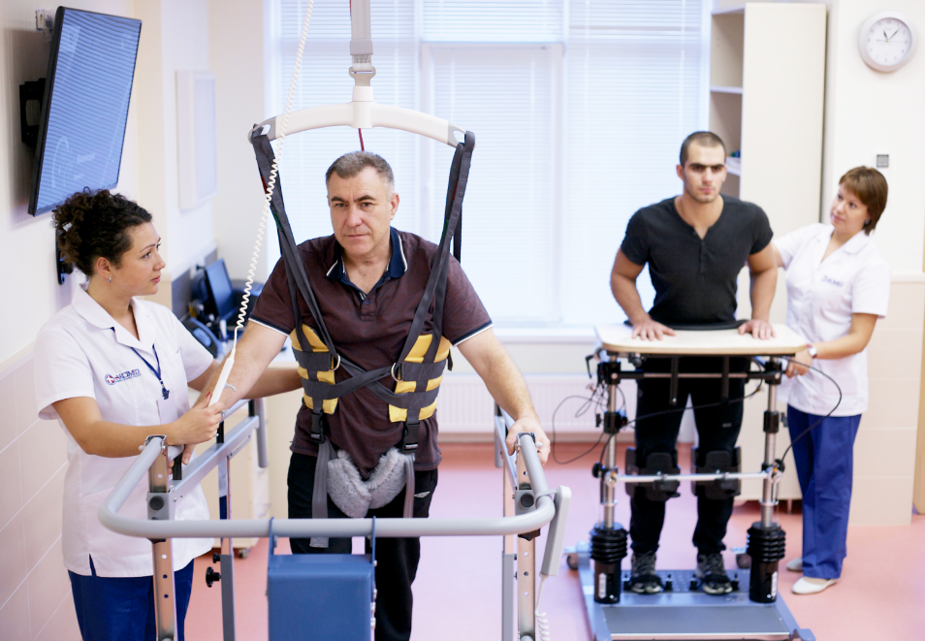
Подпрограмма
«Совершенствование системы оказания специализированной и скорой медицинской помощи»
52 млн. рублей
предоставление мер социальной поддержки жертвам политических репрессий, труженикам тыла, ветеранам труда, ветеранам военной службы, достигшим возраста, дающего право на пенсию по старости, в бесплатном изготовлении и ремонте зубных протезов (кроме изготовленных из драгоценных металлов) в сложных клинических случаях зубопротезирования (1917 протезированных лиц)
16 млн. рублей
предоставление дополнительной денежной компенсации на усиленное питание доноров крови и (или) её компонентов (количество человек, получивших компенсацию - 2137)
1 млн. рублей
выполнение муниципального задания в части оказания услуг по льготному изготовлению и ремонту зубных протезов отдельным категориям граждан города Краснодара (количество протезированных лиц – 5834)
35 млн. рублей
Подпрограмма
«Развитие медицинской реабилитации»
13 млн. рублей
финансовое обеспечение выполнения муниципального задания муниципальным бюджетным учреждением здравоохранения Центр реабилитации «Источник» (количество лиц, получивших восстановительное лечение-630 человек)

Slide 28
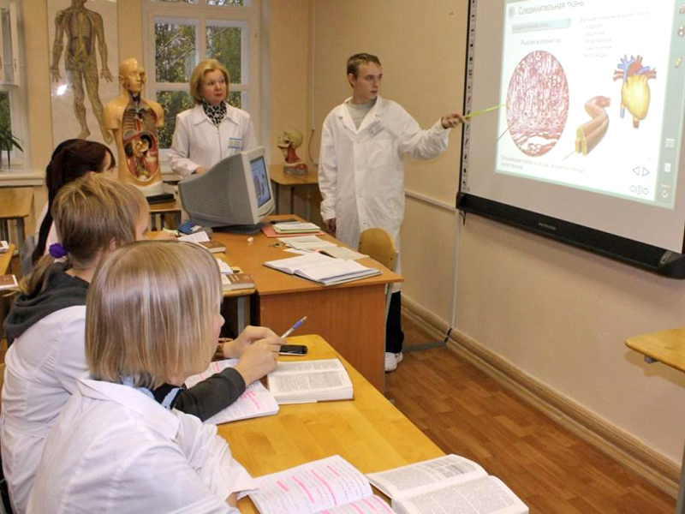

Подпрограмма
«Кадровое обеспечение системы здравоохранения»
49 млн. рублей
компенсация расходов на оплату жилых помещений, отопления и освещения работникам учреждений, проживающим и работающим в сельской местности (284 человека)
1 млн. рублей
выполнение муниципального задания по оказанию муниципальных услуг муниципальным автономным образовательным учреждением высшего профессионального образования «Краснодарский медицинский институт высшего сестринского образования» (далее - МАОУ ВПО КММИВСО)
40 млн. рублей
мероприятия по переподготовке и повышению квалификации работников муниципальных учреждений здравоохранения (286 человек), обеспечение дополнительного профессионального образования 75 работников муниципальных учреждений, стипендии и другие выплаты обучающимся в МАОУ ВПО КММИВСО за счёт стипендиального фонда
8 млн. рублей
Подпрограмма
«Совершенствование системы территориального планирования и информатизации здравоохранения муниципального образования город Краснодар»
151 млн. рублей
выполнение муниципального задания муниципальным бюджетным учреждением «Краснодарский медицинский информационно-вычислительный центр»
35 млн. рублей
финансовое обеспечение деятельности двух муниципальных казённых учреждений
116 млн. рублей

Slide 29

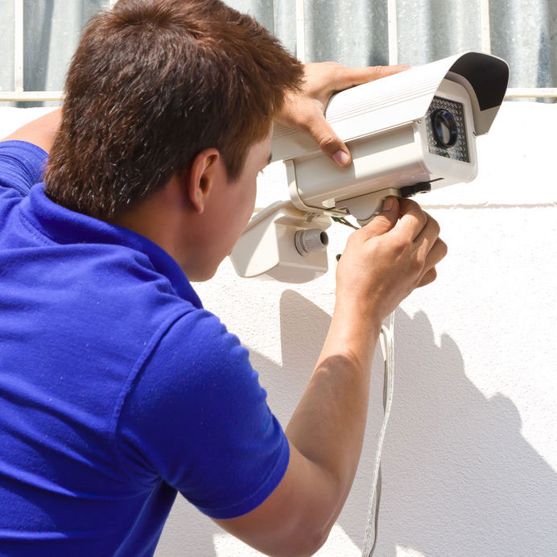
Подпрограмма
«Совершенствование системы льготного лекарственного обеспечения в амбулаторных условиях»
430 млн. рублей
предоставление мер социальной поддержки отдельным группам населения в обеспечении лекарственными средствами и изделиями медицинского назначения, кроме групп населения, получающих инсулины, таблетированные сахароснижающие препараты, средства самоконтроля и диагностические средства, либо перенёсших пересадки органов и тканей, получающих иммунодепрессанты
172 млн. рублей
улучшение лекарственного обеспечения граждан за счёт средств федерального бюджета
258 млн. рублей
Подпрограмма
«Профилактика терроризма в медицинских организациях муниципального образования город Краснодар»
1 млн. рублей
обеспечение трёх муниципальных больничных учреждений системами видеонаблюдения
Подпрограмма
«Реализация мероприятий в рамках Программы по выполнению наказов избирателей депутатам
городской Думы Краснодара»
13 млн. рублей
проведён капитальный ремонт в 27-ми муниципальных учреждениях и приобретено оборудование для 12-ти муниципальных учреждений, находящихся в ведении управления здравоохранения администрации муниципального образования город Краснодар

Slide 30
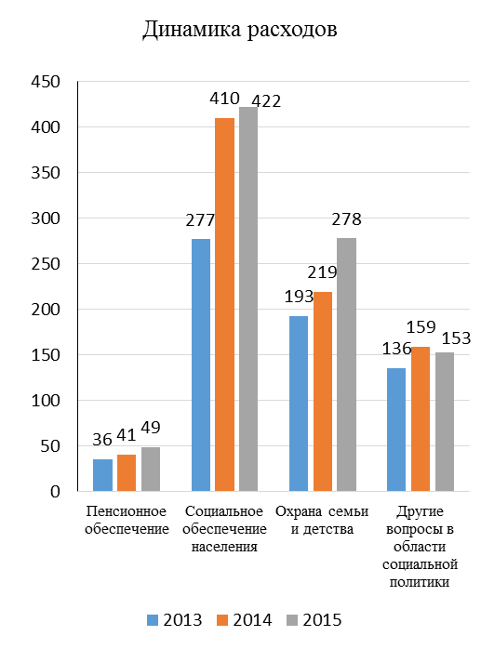
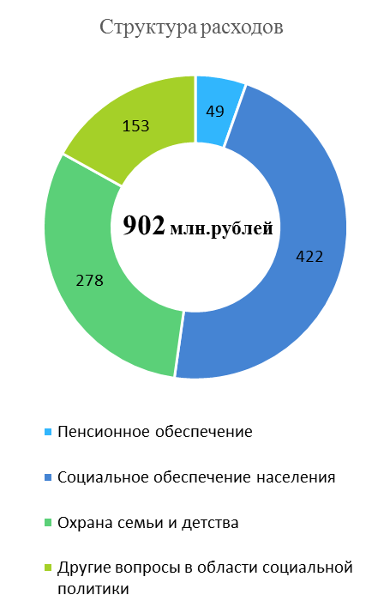
//// Социальная политика /// Расходы – 902 млн. рублей
Расходы местного бюджета (бюджета муниципального образования город Краснодар)
на социальную политику (млн. рублей)

Slide 31
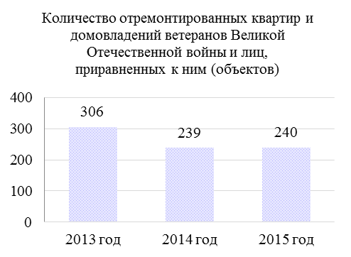
Социальная поддержка отдельных категорий граждан
Расходы – 805 млн. рублей
Меры социальной поддержки граждан пожилого возраста

Slide 32
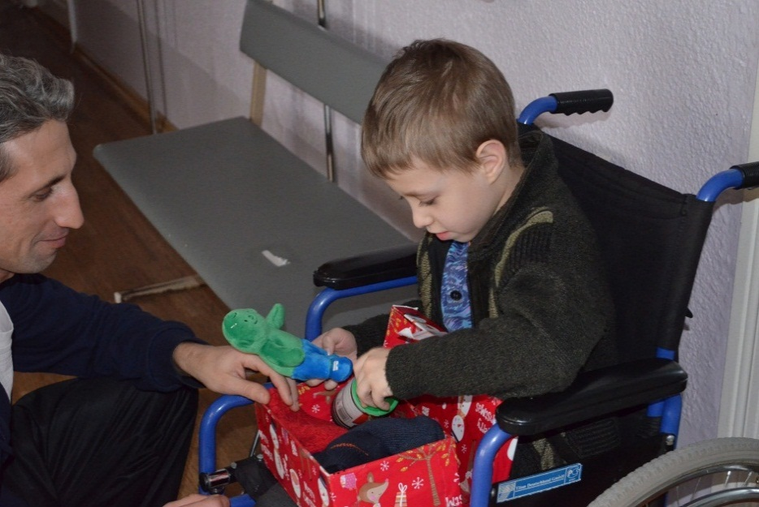
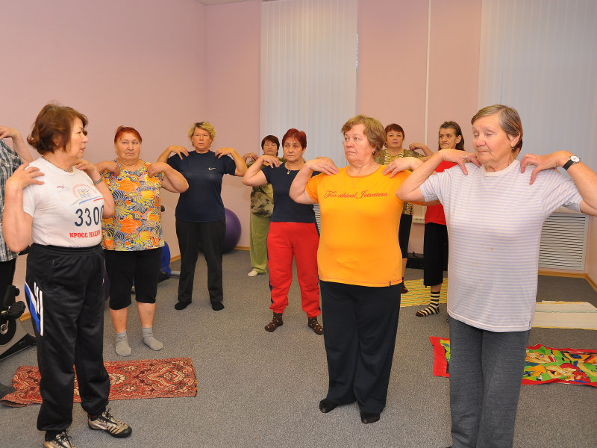
Муниципальная программа муниципального образования город Краснодар «Социальная поддержка граждан муниципального образования город Краснодар» – 709 млн. рублей
Подпрограмма
«Дополнительные меры социальной помощи и социальной поддержки отдельных категорий граждан»
202 млн. рублей
возмещение затрат на оплату жилищно-коммунальных услуг, предоставляемых в соответствии с муниципальными правовыми актами органов местного самоуправления (Почётные граждане и многодетные семьи, малоимущие слои населения)
124 млн. рублей
вручение новогодних подарочных наборов детям из социально незащищённых семей; реализация мероприятий, приуроченных к празднованию Международного дня инвалида, Международного дня пожилого человека, Дня социального работника
4 млн. рублей
обеспечение функций управления по социальным вопросам
25 млн. рублей
выплаты за выслугу лет лицам, замещавшим муниципальные должности и должности муниципальной службы
49 млн. рублей
Подпрограмма «Старшее поколение»
41 млн. рублей
мера социальной поддержки в виде проведения ремонта жилых помещений ветеранов Великой Отечественной войны и лиц, приравненных к ним
38 млн. рублей
организация отдыха и оздоровления граждан пожилого возраста, проведение мероприятий с гражданами старшего поколения («Не стареют душой ветераны», спортивные мероприятия)
3 млн. рублей

Slide 33
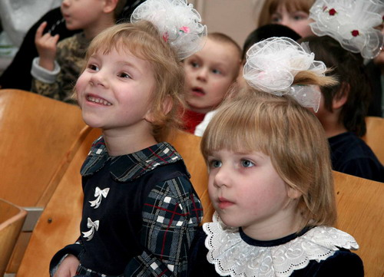
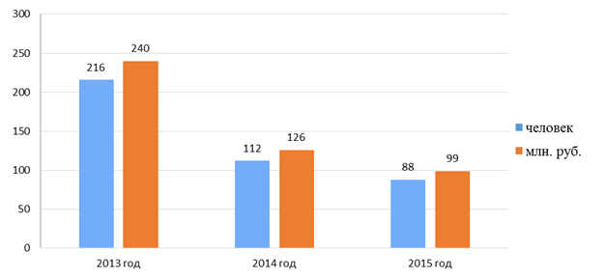
Подпрограмма
«Совершенствование социальной поддержки семьи и детей» 350 млн. рублей
ежемесячные денежные выплаты на содержание детей сирот и детей, оставшихся без попечения родителей, переданных под опеку, на воспитание в приёмные и патронатные семьи, а также ежемесячное вознаграждение, причитающееся приёмному родителю и патронатному воспитателю, на бесплатный проезд (на городском, пригородном, в сельской местности на внутрирайонном транспорте) детей-сирот и детей, оставшихся без попечения родителей, а также подвоз детей-сирот и детей, оставшихся без попечения родителей к месту отдыха и обратно
188 млн. рублей
обеспечение жилыми помещениями детей-сирот и детей, оставшихся без попечения родителей
99 млн. рублей
выявление обстоятельств, свидетельствующих о необходимости оказания детям-сиротам и детям, оставшимся без попечения родителей, лицам из числа детей-сирот и детей, оставшихся без попечения родителей, содействия в преодолении трудной жизненной ситуации, и осуществлению контроля за использованием детьми-сиротами и детьми, оставшимися без попечения родителей, лицами из числа детей-сирот и детей, оставшихся без попечения родителей, предоставленных им жилых помещений специализированного жилищного фонда.
1 млн. рублей
организация и осуществление деятельности по опеке и попечительству в отношении несовершеннолетних, организация оздоровления и отдыха детей
62 млн. рублей
Обеспечение жильём детей-сирот и детей, оставшихся без попечения родителей

Slide 34

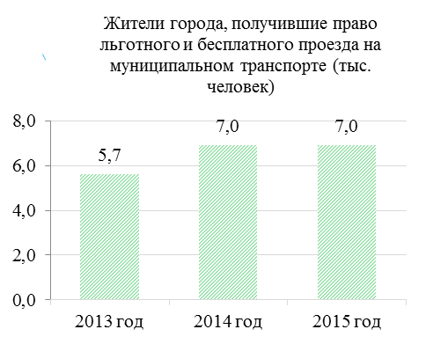
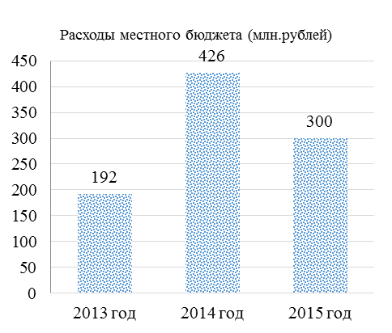
Подпрограмма
«Дополнительные меры социальной поддержки жителям муниципального образования город Краснодар по оплате проезда на муниципальных маршрутах регулярного сообщения» 116 млн. рублей
мера социальной поддержки по оплате проезда в транспорте на муниципальных городских и пригородных маршрутах регулярного сообщения в виде предоставление субсидий лицам, осуществляющим перевозки граждан
Обеспечение льготным и бесплатным проездом отдельных категорий граждан на муниципальных городских и пригородных автобусных маршрутах регулярного сообщения

Slide 35
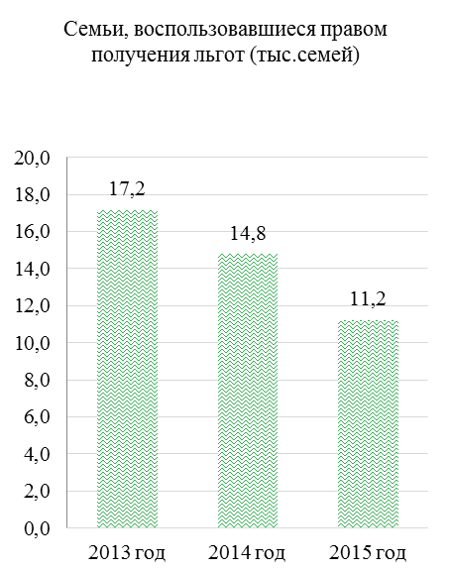
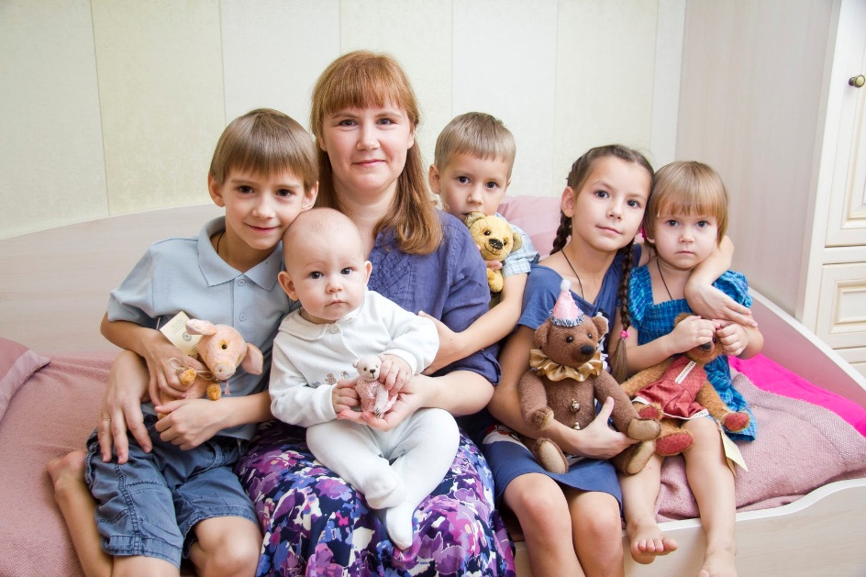
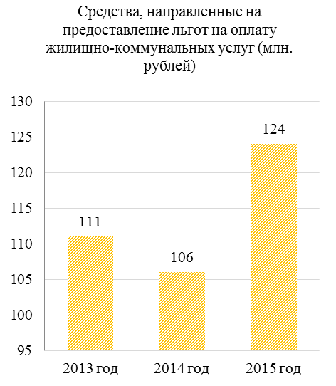
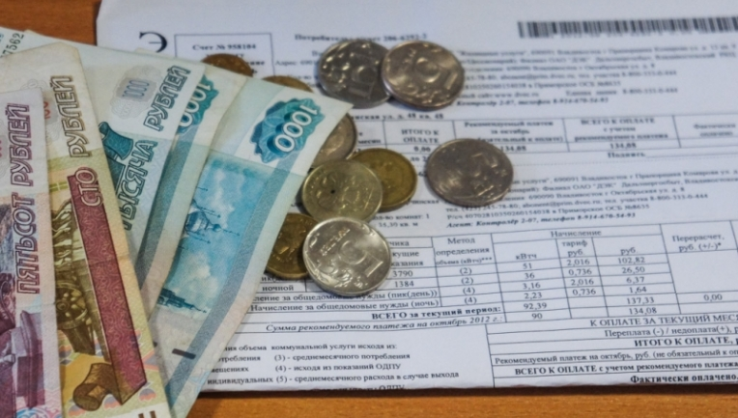
Предоставление льгот по оплате жилищно-коммунальных услуг многодетным семьям, малоимущим и Почётным гражданам

Slide 36
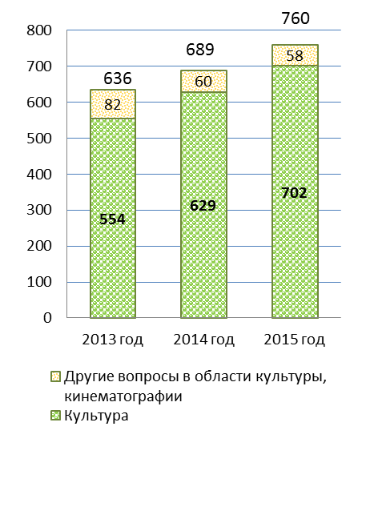
/// Культура, кинематография /// Расходы – 760 млн. рублей
Динамика расходов местного бюджета
(бюджета муниципального образования город Краснодар) по отрасли «Культура, кинематография»
Структура расходов по отрасли «Культура, кинематография»
(млн. рублей)
(млн. рублей)
760

Slide 37
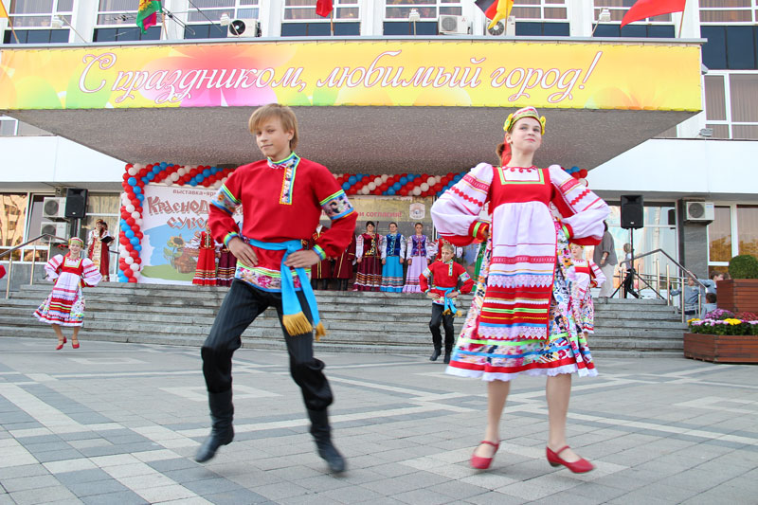

Муниципальная программа муниципального образования город Краснодар «Развитие культуры в муниципальном образовании город Краснодар» – 1119 млн. рублей
В рамках муниципальной программы в 2015 году расходы были направлены на:
обеспечение выполнения муниципальных заданий на оказание муниципальных услуг (14 домов культуры; 18 детских школ искусств «Централизованная библиотечная система города Краснодара», «Краснодарское творческое объединение «Премьера»)
854,0 млн. рублей
обеспечение поэтапного повышения уровня средней заработной платы работников муниципальных учреждений до средней заработной платы по Краснодарскому краю
169,4 млн. рублей
осуществление муниципальными учреждениями капитального ремонта, приобретение муниципальными учреждениями движимого имущества
16,9 млн. рублей
создание условий для выявления, поддержки и развития творчески одарённых детей, творческих коллективов и творчески работающих преподавателей муниципальных образовательных учреждений дополнительного образования детей отрасли «Культура»
2,7 млн. рублей
общегородские мероприятия в области культуры, в том числе в соответствии с Календарём праздничных мероприятий, юбилейных и памятных дат
13,0 млн. рублей
реализация мероприятий в сфере поддержки и развития муниципальных библиотек, поддержка деятельности творческих работников в области культуры и искусства, и прочие расходы
63,0 млн. рублей

Slide 38
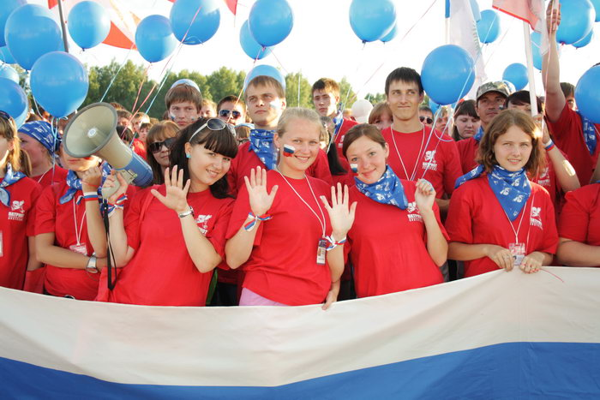
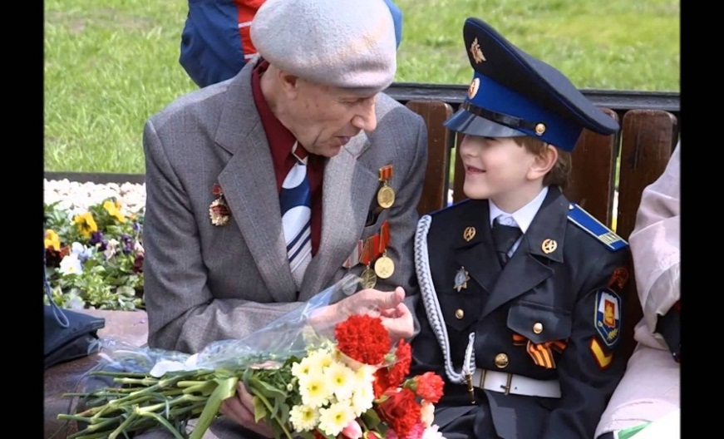
Муниципальная программа муниципального образования город Краснодар «Реализация молодёжной политики на территории муниципального образования город Краснодар» - 88,0 млн. рублей
Подпрограмма «Молодёжь Краснодара»
13,3 млн. рублей
• творческое и интеллектуальное развитие молодёжи, формирование здорового образа жизни, поддержу и развитие школьного самоуправления, международное молодёжное сотрудничество, проведение работы с молодёжью по месту жительства, поддержку и развитие массового молодёжного спорта и туризма
12,1 млн. рублей
• выплату премий главы муниципального образования город Краснодар молодым талантам, вручение специальных молодёжных стипендий для социально активных студентов и аспирантов образовательных учреждений
1,2 млн. рублей
Подпрограмма «Патриотическое и духовно - нравственное воспитание граждан, проживающих на территории муниципального образования город Краснодар»
6,6 млн. рублей
совершенствование системы патриотического воспитания граждан, проживающих на территории муниципального образования город Краснодар, посредством проведения акций, фестивалей, слётов, экскурсий, торжественных мероприятий, приуроченных к знаменательным датам и героическим событиям истории России и Кубани
Другие программные мероприятия
68,1 млн. рублей
обеспечение выполнения функций двух муниципальных казённых учреждений, предоставление субсидии, осуществление капитального ремонта муниципальному бюджетному учреждению «База отдыха «Дубрава» и прочие

Slide 39
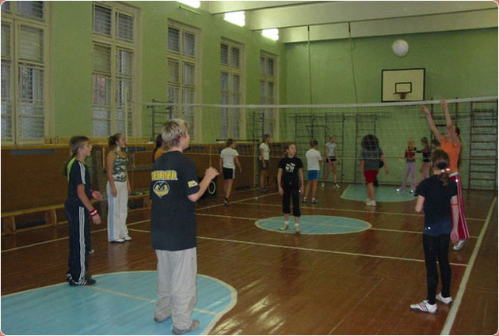
/// Физическая культура и спорт /// Расходы – 275 млн. рублей
В целях развития физической культуры и массового спорта из местного бюджета выделено 275 млн. рублей, в том числе на строительство физкультурных и спортивных объектов – 10 млн. рублей. Проведено свыше 7 тысяч спортивно-массовых и физкультурно-оздоровительных мероприятий, в которых приняли участие около 703 тыс. человек. Удельный вес краснодарцев, регулярно занимающихся физической культурой и спортом составил 40,4%, что на 3% превышает результат прошлого года.
Динамика расходов местного бюджета (бюджета муниципального образования город Краснодар) на физическую культуру и спорт
(млн. рублей)

Slide 40
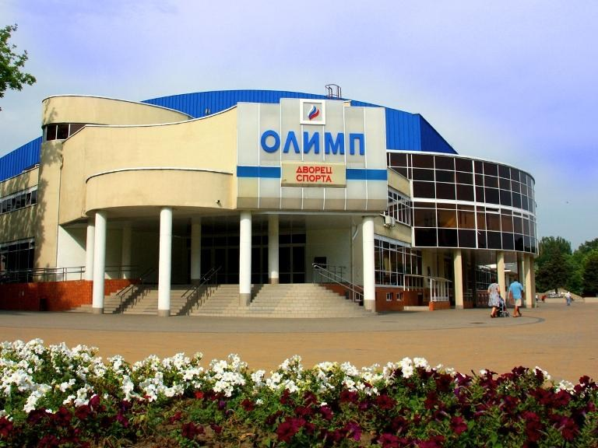
Муниципальная программа муниципального образования город Краснодар «Развитие физической культуры и спорта в муниципальном образовании город Краснодар» - 365 млн. рублей
Подпрограмма
«Развитие физической культуры и массового спорта» на 2015 – 2017 годы 355 млн. рублей
выполнение муниципального задания, в том числе содержание имущества, 12 муниципальными бюджетными и автономными учреждениями физической культуры и спорта
316 млн. рублей
ежемесячные денежные выплаты отдельным категориям работников муниципальных физкультурно-спортивных организаций и образовательных организаций дополнительного образования за счет субвенции из краевого бюджета
3 млн. рублей
организация проведения официальных физкультурных и спортивных мероприятий, включенных в календарный план спортивных мероприятий муниципального образования город Краснодар на 2015 год
6 млн. рублей
повышение эффективности управления отрасли физической культуры и спорта
20 млн. рублей
Подпрограмма «Развитие спортивных сооружений муниципального образования город Краснодар»
10 млн. рублей
проектирование и строительство физкультурно-оздоровительного комплекса «Спорт» и физкультурно-оздоровительного комплекса в ст. Старокорсунской, спортивного комплекса с плавательным бассейном по ул. им. 70-летия Октября
7 млн. рублей
проектирование и строительство спортивных площадок на территории муниципального образования город Краснодар
3 млн. рублей

Slide 41
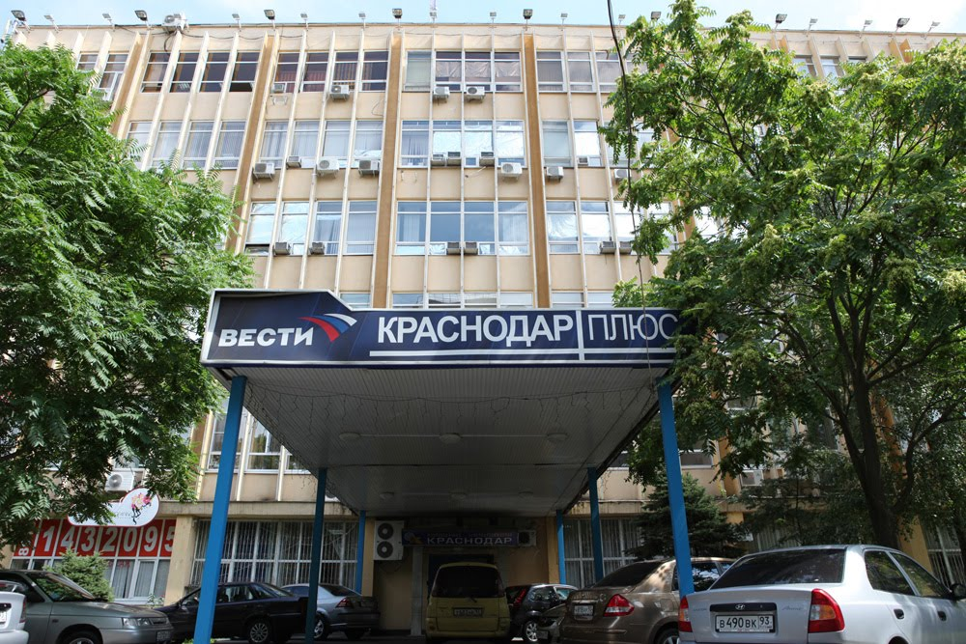
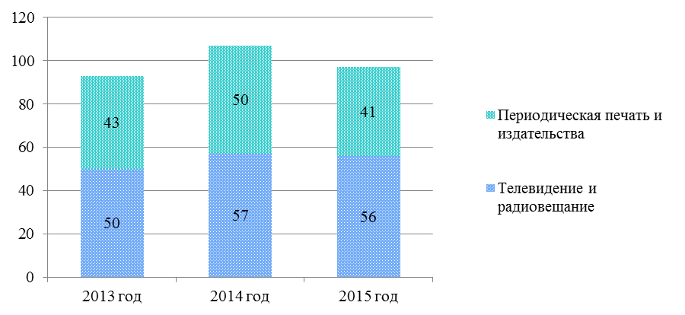
/// Средства массовой информации /// Расходы – 97 млн. рублей
Расходы местного бюджета (бюджета муниципального образования город Краснодар) по отрасли «Средства массовой информации»
(млн. рублей)
107
97
93

Slide 42
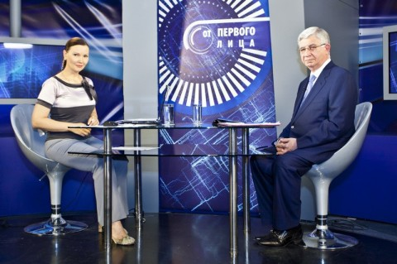
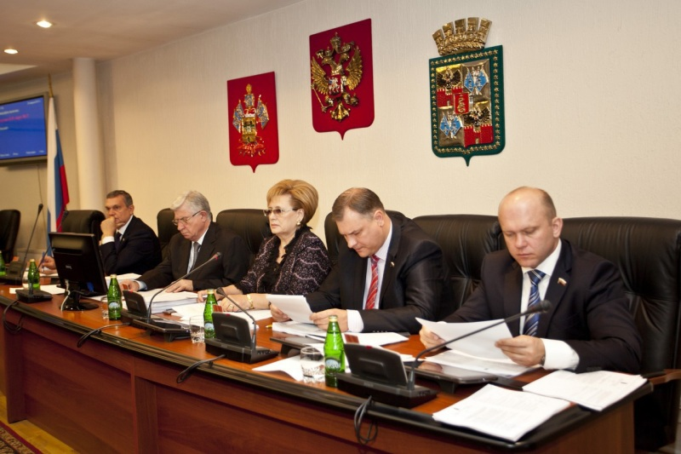
Мероприятия муниципальной программы муниципального образования город Краснодар «Информационный город» – 83,9 млн. рублей
информирование граждан о деятельности администрации муниципального образования город Краснодар, а также о социально-экономических, культурных и иных общественно значимых событиях в муниципальном образовании город Краснодар посредством публикаций информационных материалов в средствах массовой информации, издание печатной и полиграфической продукции, посвящённой муниципальному образованию город Краснодар
32,5 млн. рублей
информирование граждан о деятельности администрации муниципального образования город Краснодар на телевидении, радио, в информационных агентствах, сети Интернет
50,0 млн. рублей
использование информационно-коммуникационных технологий для обеспечения взаимодействия органов местного самоуправления муниципального образования город Краснодар с населением, коммерческими и некоммерческими организациями
1,0 млн. рублей
организацию и проведение социологических опросов граждан муниципального образования город Краснодар по вопросам местного значения
0,4 млн. рублей
Непрограммные мероприятия в 2015 году на информирование граждан о деятельности городской Думы Краснодара в периодической печати и на телевидении составили 14,1 млн. рублей

Slide 43
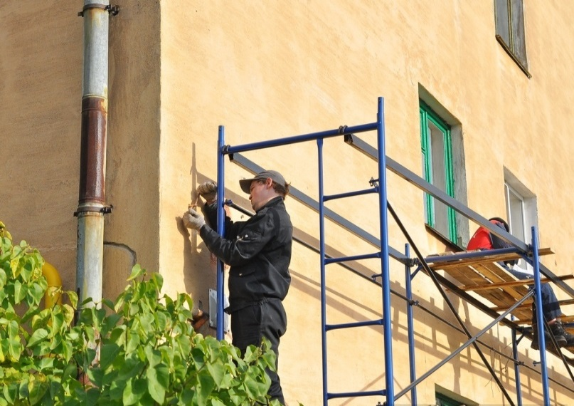
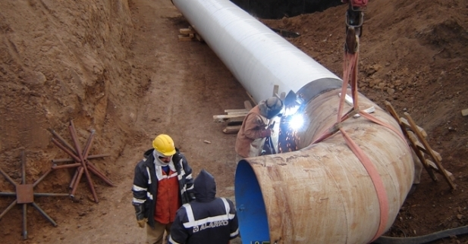
Муниципальная программа муниципального образования город Краснодар «Комплексное развитие муниципального образования в сфере жилищно-коммунального хозяйства, благоустройства и озеленения»
/// ГОРОДСКОЕ ХОЗЯЙСТВО ///
Всего в рамках программы в 2015 году
на расходы жилищно-коммунального хозяйства направлено 2 830 млн. рублей, из них:
– 47 млн. рублей – бюджетные инвестиции по программе,
из них:
46 млн. рублей – на строительство и благоустройство нового городского кладбища
– 66 млн. рублей – текущие расходы в области жилищного хозяйства, из них:
45 млн. рублей – на мероприятия по капитальному ремонту многоквартирных домов ,
5 млн. рублей – доля города как собственника помещений в многоквартирных домах, находящихся в муниципальной собственности, на реализацию мероприятий Региональной программы капитального ремонта общего имущества собственников помещений в многоквартирных домах, расположенных на территории муниципального образования город Краснодар
– 26 млн. рублей – текущие расходы в области коммунального хозяйства, из них:
10 млн. рублей - на мероприятия по ремонту сетей инженерных коммуникаций,
15 млн. рублей – на подготовку объектов жилищно-коммунального хозяйства к работе и содержанию в зимних условиях (средства краевого бюджета)

Slide 44
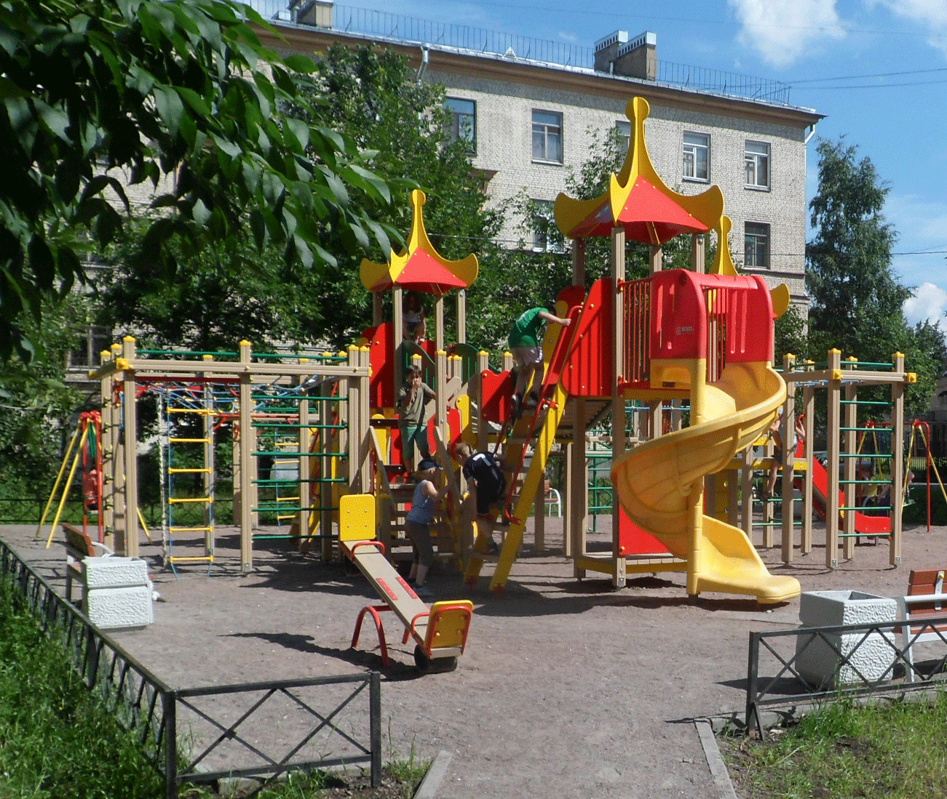
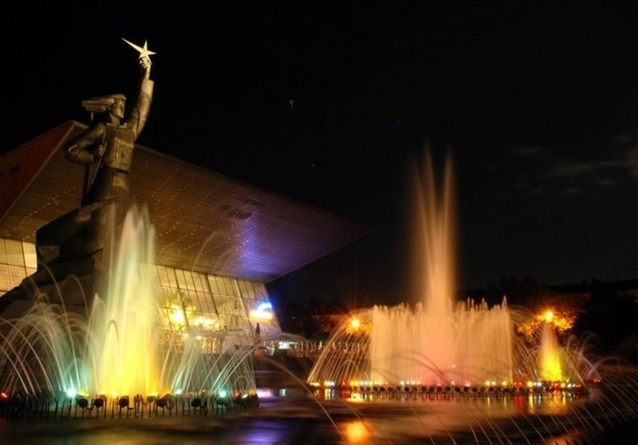
– 2 437 млн. рублей – текущие расходы по благоустройству,
из них основные расходы:
952 млн. рублей – санитарная уборка территории города и ликвидация стихийных свалок,
594 млн. рублей – сбор, вывоз и утилизацию твердых бытовых отходов, ремонт, техническое обслуживание, оборудование контейнерных площадок, охрана площадок временного хранения мусора,
556 млн. рублей – обеспечение уличного освещения, техническое обслуживание сетей уличного освещения,
110 млн. рублей – озеленение территории города,
67 млн. рублей – корчевание пней и компенсационное озеленение,
46 млн. рублей – строительство, реконструкция, ремонт и содержание объектов благоустройства, установка и содержание мемориальных досок, бюстов, памятных знаков и памятников, малых архитектурных форм,
41 млн. рублей - благоустройство внутриквартальных придомовых территорий многоквартирных жилых домов, внутриквартальных дорог и тротуаров,
40 млн. рублей – организация и содержание мест захоронения,
17 млн. рублей – приобретение, установка и содержание детских игровых площадок,
6 млн. рублей – содержание и ремонт фонтанов
– прочие расходы по программе:
13 млн. рублей – регулирование численности безнадзорных животных на территории города,
29 млн. рублей – погашение задолженности за работы по проектированию, ремонту и реставрации зданий-памятников

Slide 45

Муниципальная программа муниципального образования город Краснодар «Энергосбережение и повышение энергетической эффективности муниципального образования город Краснодар» - 54 млн. рублей
В рамках реализации муниципальной программы профинансированы мероприятия по комплексному энергетическому обследованию и паспортизации зданий и сооружений бюджетной сферы, находящихся в муниципальном образовании город Краснодар.

Slide 46
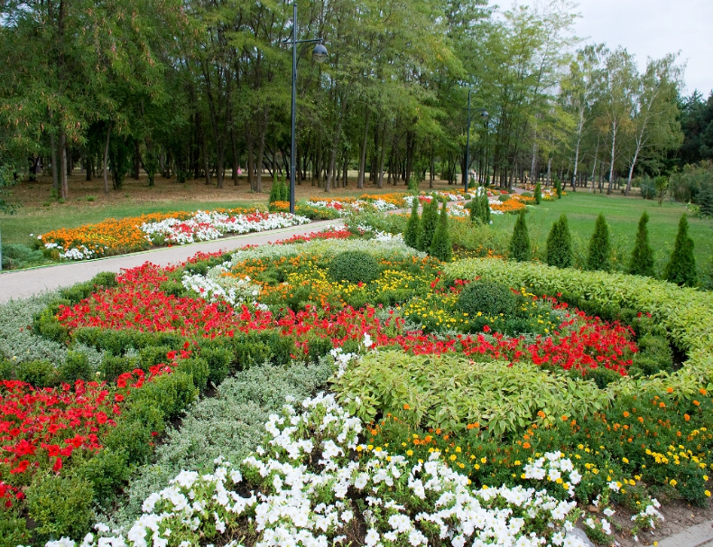
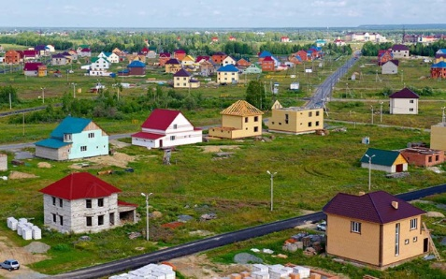
Муниципальная программа муниципального образования город Краснодар «Комплексное развитие муниципального образования в сфере строительства, архитектуры, развития объектов инженерной, социальной инфраструктуры, дорожного хозяйства»
В рамках программы в 2015 году профинансировано
2 млрд. 407 млн. рублей
– на строительство, реконструкцию и модернизацию инженерной инфраструктуры и объектов благоустройства – 77 млн. рублей:
12 млн. рублей – за работы по демонтажу, транспортировке и хранению временных сооружений;
42 млн. рублей – на проектирование и реконструкцию бульвара по ул. Красной от ул. им. Гаврилова до ул. Офицерской и кинотеатра «Аврора»;
23 млн. рублей – за работы по газификации жилых домов жилого массива 1-го отделения ОПХ «Колос», газоснабжению пос. Калинино-1, газификацию северо-западной и северо-восточной части пос. Знаменского, а также объектов социальной сферы.
– на реализацию подпрограммы «Жилище» профинансировано 145 млн. рублей:
62 млн. рублей на социальные выплаты молодым семьям для приобретения (строительства) жилья;
70 млн. рублей на обеспечение в целях жилищного строительства земельных участков инженерной инфраструктурой, предоставленных (предоставляемых) семьям, имеющим трёх и более детей, в пос. Лазурном, ст. Старокорунской, х. Новом, Копанском и Октябрьском;
3 млн. рублей на обеспечение технологическое присоединение жилых домов, строительство которых осуществлялось с привлечением денежных средств граждан, обязательства перед которыми не исполнены застройщиками.

Slide 47
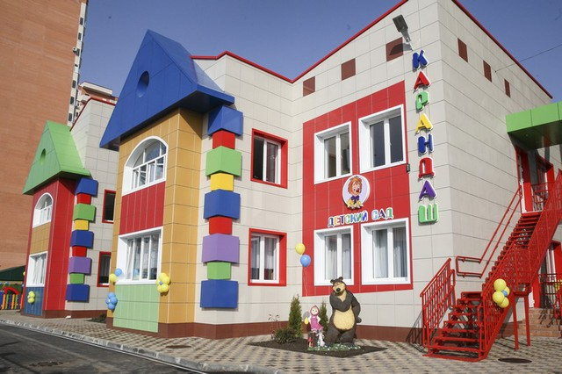
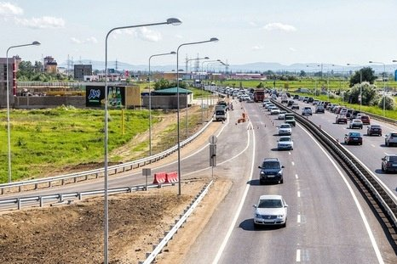
- на проектирование, строительство, реконструкцию, приобретение объектов движимого и недвижимого имущества в муниципальную собственность дошкольного и общего образования – 721 млн. рублей:
500 млн. рублей – на приобретение трех детских дошкольных образовательных учреждений в Прикубанском внутригородском округе на 166, 240 и 250 мест;
220 млн. рублей – на проектирование и строительство учреждений отрасли «Образование».
- на содержание и ремонт автомобильных дорог общего пользования местного значения направлено 1 млрд. 151 млн. рублей;
- на разработку градостроительной документации, подготовку земельных участков, не имеющих документации и инженерных коммуникаций, выполнение работ по формированию земельных участков, находящихся под жилыми многоквартирными домами – 6 млн. рублей;
- на мероприятия по обеспечению безопасности дорожного движения в муниципальном образовании город Краснодар – 7 млн. рублей;
- расходы на обеспечение функций органов местного самоуправления и муниципальных учреждений – 300 млн. рублей.

Slide 48
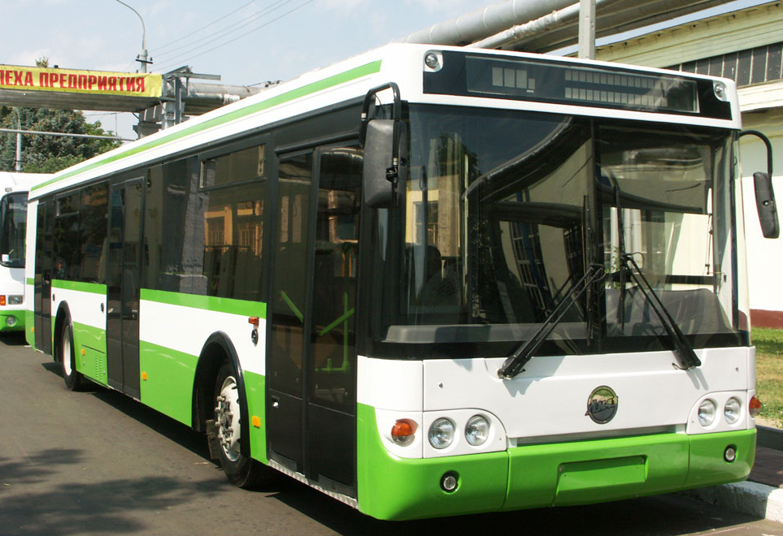
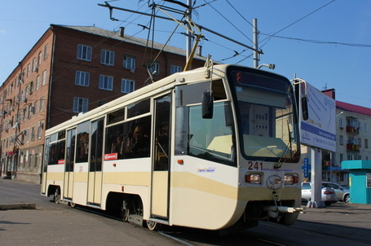
Муниципальная программа муниципального образования город Краснодар "Развитие транспортной системы муниципального образования город Краснодар и повышение экологической безопасности"
Всего в 2015 году направлено 264 млн. рублей,
из них на основные расходы:
- Предоставление субсидий в целях возмещения недополученных доходов в связи с оказанием услуг по перевозке пассажиров и одного места багажа на муниципальных городских и муниципальных пригородных маршрутах регулярного сообщения муниципального образования город Краснодар по тарифам, установленным муниципальными правовыми актами муниципального образования город Краснодар, ниже экономически обоснованных тарифов на указанные услуги – 184 млн. рублей;
- Мероприятия по внедрению систем комплексной автоматизации транспорта (услуги в области информационных технологий, в том числе приобретение прав на программное обеспечение, приобретение и обслуживание справочно-информационных баз данных и др., разработка и сопровождение мультимодальной транспортной модели для определения объема пассажиропотоков и оптимизации маршрутной сети города Краснодара, – 2 млн. рублей;

Slide 49
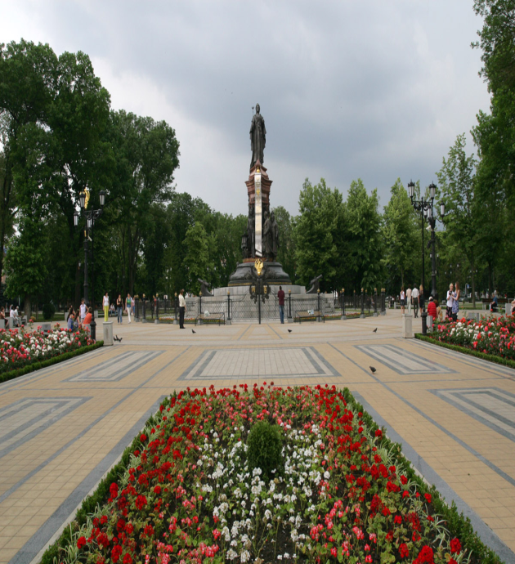
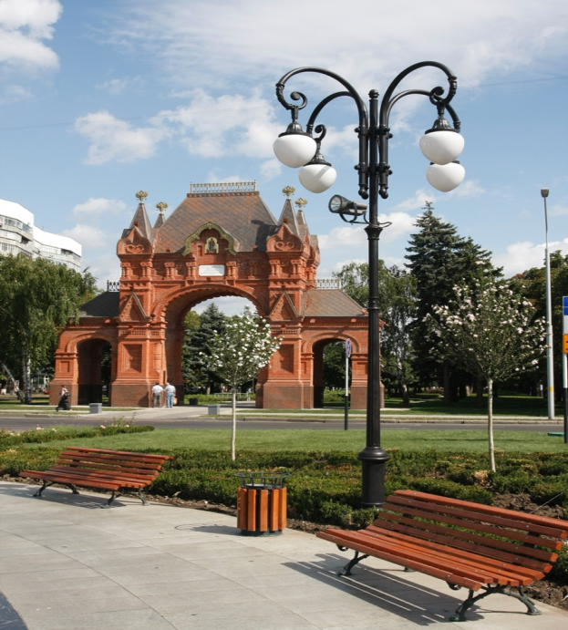
Муниципальная программа муниципального образования город Краснодар «Краснодару - столичный облик»
Всего на реализацию мероприятий программы в 2015 году направлено 231 млн. рублей,
из них на:
- проектирование, строительство, реконструкцию объектов дорожного хозяйства муниципального образования город Краснодар, обеспечение безопасности дорожного движения на автомобильных дорогах местного значения в районе средних образовательных учреждений муниципального образования город Краснодар 151 млн. рублей;
- проектирование и строительство очистных сооружений на выпусках ливневых коллекторов и головного канализационного коллектора в городе Краснодаре (2 очередь) 80 млн. рублей.

Slide 50
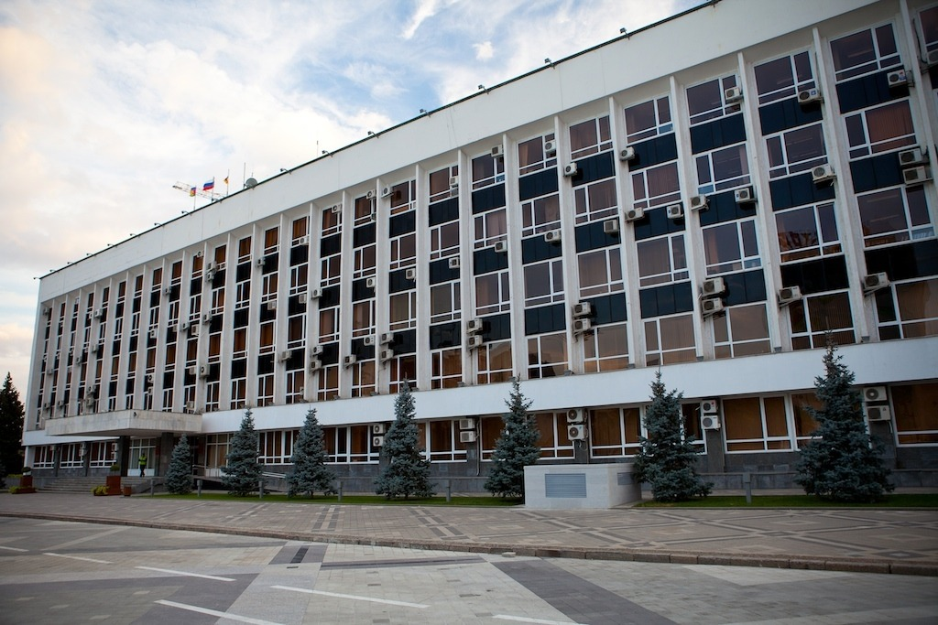

Муниципальная программа муниципального образования город Краснодар «Управление муниципальным имуществом»
Направлено 139 млн. рублей на:
мероприятия по оценке недвижимости, признание прав и регулирование отношений по государственной и муниципальной собственности профинансированы
мероприятия по землеустройству и землепользованию

Slide 51


Муниципальная программа муниципального образования город Краснодар «Содействие развитию малого и среднего предпринимательства в муниципальном образовании город Краснодар» - 70 млн. рублей
Направлено 69 млн. рублей на :
- предоставление субсидий для развития субъектов малого и среднего предпринимательства в муниципальном образовании город Краснодар.
Направлено 1 млн. рублей
- на предоставление субсидий гражданам, ведущим личное подсобное хозяйство, крестьянским (фермерским) хозяйствам, индивидуальным предпринимателям, ведущим деятельность в области сельскохозяйственного производства.

Slide 52
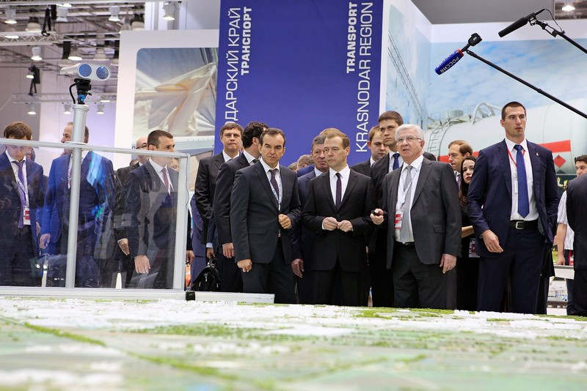
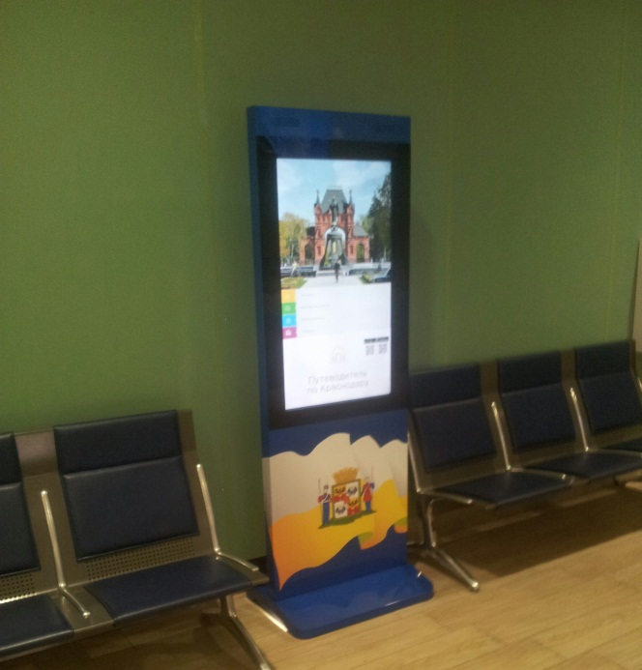
Муниципальная программа муниципального образования город Краснодар «Развитие туризма в муниципальном образовании город Краснодар» - 5 млн. рублей
Направлено 4 млн. рублей:
на участие муниципального образования город Краснодар в российских и международных туристских выставках, а также информирование о туристском потенциале муниципального образования город Краснодар и о развитии туризма в печатных средствах массовой информации
Направлено 1 млн. рублей:
- на размещение и содержание городских инфоматов

Slide 53
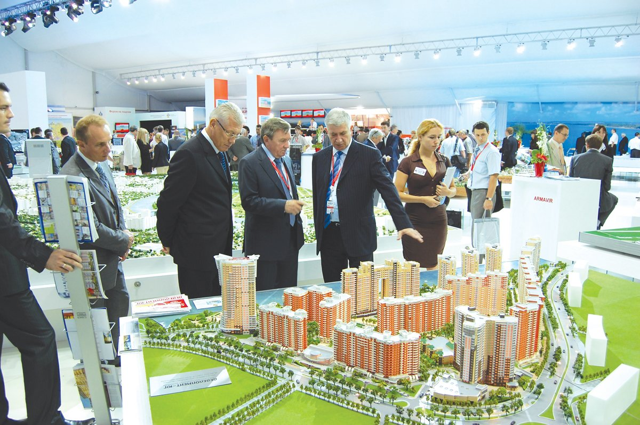

Муниципальная программа муниципального образования город Краснодар «Формирование инвестиционной привлекательности муниципального образования город Краснодар» - 27 млн. рублей
В рамках данной программы предусмотрены мероприятия, направленные на:
повышение уровня информированности деловых кругов о муниципальном образовании город Краснодар, его инвестиционном потенциале и текущих инвестиционных проектах;
участие в презентационно - выставочных мероприятиях в Российской Федерации и за рубежом.

Slide 54
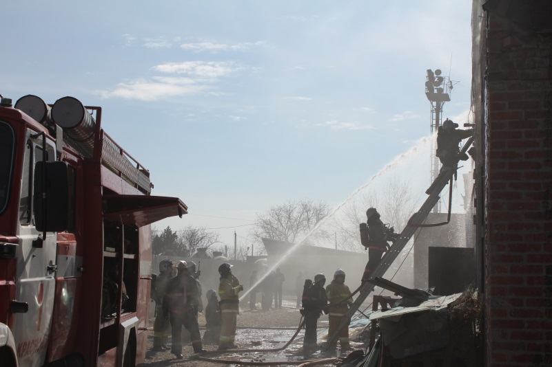
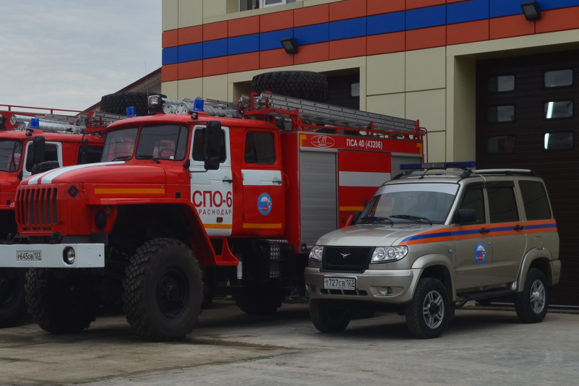
Муниципальная программа муниципального образования город Краснодар «Обеспечение защиты населения и территории города от чрезвычайных ситуаций природного и техногенного характера в мирное и военное время»
- спасение жизни и сохранение здоровья людей;
- снижение размеров ущерба окружающей природной среды и материальных потерь;
- оперативное реагирование служб экстренного вызова на возникновение чрезвычайных ситуаций, аварий и происшествий;
- осуществление видеомониторинга территории города для профилактики терроризма, экстремизма, снижения уровня преступности;
- мероприятия по гражданской обороне.
Всего в 2015 году на реализацию программы направлено 384 млн. рублей:
- увеличена на 55 единиц штатная численность городских служб, обеспечивающих оперативное реагирование при возникновении чрезвычайных ситуаций, а также видеомониторинг территории города;
- приобретено 8 единиц спасательной и специальной техники;
- выполнено 3117 аварийно-спасательных и других неотложных работ по ликвидации пожаров и чрезвычайных ситуаций;
оказана помощь 487 пострадавшему, спасено 388 человек;
- обучено в области предупреждения и ликвидации чрезвычайных ситуаций, гражданской обороны, пожарной безопасности 3986 человек

Slide 55

Охрана окружающей среды
Направлено 2 млн. рублей:
- природоохранные мероприятия (отвод избыточных вод, мероприятия по уничтожению ценхруса малоцветкового) – 1 млн. рублей;
- мероприятия в области охраны окружающей среды (техобслуживание, ремонт, поверка, диагностика постов контроля загрязнения атмосферного воздуха и оборудования передвижной экологической лаборатории, мероприятия по борьбе с ГНУСом, измерение уровня загрязнения водных объектов и сточных вод, измерение уровня загрязнения почвы) – 1 млн. рублей.

Slide 56
В целях обеспечения сбалансированности (покрытия дефицита) бюджета
муниципального образования город Краснодар в 2015 году привлечены источники
внутреннего финансирования дефицита в сумме 2 266 млн. рублей
Источники внутреннего
финансирования
дефицита
бюджета
2 266 млн. рублей
Привлечение кредитов кредитных организаций
3 400 млн. рублей
Погашение кредитов кредитных организаций
1 900 млн. рублей
Привлечение кредитов от других бюджетов
250 млн. рублей
Погашение кредитов от других бюджетов
13 млн. рублей
Погашение муниципальных ценных бумаг
275 млн. рублей
Иные источники внутреннего финансирования
дефицита бюджета
804 млн. рублей
(в т. ч. продажа акций 609 млн. рублей)

Slide 57
Информация о показателях исполнения местного бюджета
(бюджета муниципального образования город Краснодар) за 2013 - 2015 годы в расчёте на 1 жителя г. Краснодара
№ п/п | Наименование показателя | 2013 год | 2014 год | 2015 год
 | Среднегодовая численность постоянного населения г. Краснодара (тыс. человек) | 882,3 | 905,6 | 930,9
1. | Доходы местного бюджета в расчете на 1 жителя г. Краснодара (тыс. рублей) | 25,0 | 27,2 | 23,7
2. | Расходы местного бюджета в расчете на 1 жителя г. Краснодара (тыс. рублей) | 25,3 | 29,4 | 26,1
 | из них на:
 | - жилищно-коммунальное хозяйство | 4,7 | 5,8 | 4,0
 | - образование | 11,5 | 12,1 | 11,7
 | - здравоохранение | 1,6 | 1,7 | 1,3
 | - культуру и кинематографию | 0,7 | 0,8 | 0,8
 | - социальную политику | 0,7 | 0,9 | 1,0
 | - физическую культуру и спорт | 0,3 | 0,4 | 0,3
3. | Расходы бюджета муниципального образования на содержание работников органов местного самоуправления в расчете на одного жителя муниципального образования (тыс. рублей) | 1,1 | 1,2 | 1,2

Slide 58
Информация о показателях социально-экономического развития муниципального образования город Краснодар за 2013 - 2015 годы
№ п/п | Наименование показателя | 2013 год отчёт | 2014 год отчёт | 2015 год отчёт
1. | Показатели экономического развития города
 | Доля протяжённости автомобильных дорог общего пользования местного значения, не отвечающих нормативным требованиям, в общей протяжённости автомобильных дорог общего пользования местного значения (%) | 0,0 | 0,0 | 0,0
 | Доля населения, проживающего в населённых пунктах, не имеющих регулярного автобусного и (или) железнодорожного сообщения с административным центром городского округа (муниципального района), в общей численности населения городского округа (муниципального района) (%) | 0,0 | 0,0 | 0,0
 | Среднемесячная номинальная начисленная заработная плата работников муниципальных дошкольных образовательных учреждений (рублей) | 19 346,1 | 19 731,3 | 20 866,8
 | Среднемесячная номинальная начисленная заработная плата работников муниципальных учреждений культуры и искусства (рублей) | 17 096,0 | 20 873,0 | 22 518,0
 | Среднемесячная номинальная начисленная заработная плата работников муниципальных общеобразовательных учреждений (рублей) | 24 486,6 | 27 676,7 | 27 558,6
 | Среднемесячная номинальная начисленная заработная плата работников муниципальных учреждений физической культуры и спорта (рублей) | 17 862,0 | 22 207,0 | 22 239,0

Slide 59
№ п/п | Наименование показателя | 2013 год отчёт | 2014 год отчёт | 2015 год отчёт
2. | Образование (дошкольное, общее и дополнительное)
 | Доля детей в возрасте 1 - 6 лет, стоящих на учёте для определения в муниципальные дошкольные образовательные учреждения, в общей численности детей в возрасте 1 - 6 лет (%) | 30,0 | 27,0 | 29,0
 | Доля выпускников муниципальных общеобразовательных учреждений, сдавших единый государственный экзамен по русскому языку и математике, в общей численности выпускников муниципальных общеобразовательных учреждений, сдававших единый государственный экзамен по данным предметам (%) | 100,0 | 99,8 | 98,9
 | Доля детей в возрасте 1 - 6 лет, получающих дошкольную образовательную услугу и (или) услугу по их содержанию в муниципальных образовательных учреждениях в общей численности детей в возрасте 1 - 6 лет (%) | 81,5 | 83,7 | 93,1
 | Доля муниципальных дошкольных образовательных учреждений, здания которых находятся в аварийном состоянии или требуют капитального ремонта, в общем числе муниципальных дошкольных образовательных учреждений (%) | 1,8 | 1,3 | 0,0
 | Доля выпускников муниципальных общеобразовательных учреждений, не получивших аттестат о среднем (полном) образовании, в общей численности выпускников муниципальных общеобразовательных учреждений (%) | 0,0 | 0,2 | 1,1
 | Доля муниципальных общеобразовательных учреждений, здания которых находятся в аварийном состоянии или требуют капитального ремонта, в общем количестве муниципальных общеобразовательных учреждений (%) | 0,0 | 0,0 | 0,0

Slide 60
№ п/п | Наименование показателя | 2013 год отчёт | 2014 год отчёт | 2015год отчёт
 | Доля детей в возрасте 5 - 18 лет, получающих услуги по дополнительному образованию в организациях различной организационно-правовой формы и формы собственности, в общей численности детей данной возрастной группы (%) | 84,9 | 86,4 | 86,5
3. | Культура
 | Доля муниципальных учреждений культуры, здания которых находятся в аварийном состоянии или требуют капитального ремонта, в общем количестве муниципальных учреждений культуры (%) | 20,6 | 26,1 | 14,9
 | Доля объектов культурного наследия, находящихся в муниципальной собственности и требующих консервации или реставрации, в общем количестве объектов культурного наследия, находящихся в муниципальной собственности (%) | 4,4 | 3,0 | 2,74
4. | Физическая культура и спорт
 | Доля населения, систематически занимающегося физической культурой и спортом (%) | 35,4 | 38,0 | 44,1
5. | Жилищно-коммунальное хозяйство
 | Общая площадь жилых помещений, приходящаяся в среднем на одного жителя, всего (%): | 27,9 | 28,5 | 29,9
в том числе:
 | - введённая в действие за один год (%) | 1,5 | 1,9 | 2,2
 | Доля населения, получившего жилые помещения и улучшившего жилищные условия в отчётном году, в общей численности населения, состоящего на учёте в качестве нуждающегося в жилых помещениях (%) | 3,1 | 2,2 | 2,22

Slide 61
№ п/п | Наименование показателя | 2013 год отчёт | 2014 год отчёт | 2015 год отчёт
6. | Показатели организации муниципального управления
 | Удовлетворенность населения деятельностью органов местного самоуправления городского округа (муниципального района) (% от числа опрошенных) | 40,1 | 54,2 | 52,38
 | Объем незавершённого в установленные сроки строительства, осуществляемого за счёт средств бюджета городского округа (тыс. рублей) | 12 666 885,0 | 13 898 217,4 | 14 342 233,3

Slide 62
Глоссарий
Бюджет – форма образования и расходования денежных средств, предназначенных для финансового обеспечения задач и функций государства и местного самоуправления.
Бюджетные ассигнования – предельные объёмы денежных средств, предусмотренных в соответствующем финансовом году для исполнения бюджетных обязательств.
Бюджетный кредит – денежные средства, предоставляемые бюджетом другому бюджету бюджетной системы Российской Федерации, юридическому лицу (за исключением государственных (муниципальных) учреждений), иностранному государству, иностранному юридическому лицу на возвратной и возмездной основах.
Бюджетные обязательства – расходные обязательства, подлежащие исполнению в соответствующем финансовом году.
Бюджетные полномочия – установленные Бюджетным кодексом и принятыми в соответствии с ним правовыми актами, регулирующими бюджетные правоотношения, права и обязанности органов государственной власти (органов местного самоуправления) и иных участников бюджетного процесса по регулированию бюджетных правоотношений, организации и осуществлению бюджетного процесса.
Бюджетный процесс – регламентируемая законодательством Российской Федерации деятельность органов государственной власти, органов местного самоуправления и иных участников бюджетного процесса по составлению и рассмотрению проектов бюджетов, утверждению и исполнению бюджетов, контролю за их исполнением, осуществлению бюджетного учёта, составлению, внешней проверке, рассмотрению и утверждению бюджетной отчётности.
Ведомственная структура расходов бюджета – распределение бюджетных ассигнований, предусмотренных законом (решением) о бюджете на соответствующий финансовый год главным распорядителям бюджетных средств, по разделам, подразделам, целевым статьям и видам расходов бюджетной классификации Российской Федерации.
Временный кассовый разрыв – прогнозируемая в определённый период текущего финансового года недостаточность на едином счёте бюджета денежных средств, необходимых для осуществления кассовых выплат из бюджета.
Главный администратор доходов бюджета – определённый законом (решением) о бюджете орган государственной власти (государственный орган), орган местного самоуправления, орган местной администрации, орган управления государственным внебюджетным фондом, Центральный банк Российской Федерации, иная организация, имеющие в своём ведении администраторов доходов бюджета и (или) являющиеся администраторами доходов бюджета, если иное не установлено Бюджетным кодексом.

Slide 63
Главный распорядитель бюджетных средств – орган государственной власти (государственный орган), орган управления государственным внебюджетным фондом, орган местного самоуправления, орган местной администрации, а также наиболее значимое учреждение науки, образования, культуры и здравоохранения, указанное в ведомственной структуре расходов бюджета, имеющие право распределять бюджетные ассигнования и лимиты бюджетных обязательств между подведомственными распорядителями и (или) получателями бюджетных средств, если иное не установлено Бюджетным кодексом.
Государственная или муниципальная гарантия (государственная гарантия Российской Федерации, государственная гарантия субъекта Российской Федерации, муниципальная гарантия) – вид долгового обязательства, в силу которого соответственно Российская Федерация, субъект Российской Федерации, муниципальное образование (гарант) обязаны при наступлении предусмотренного в гарантии события (гарантийного случая) уплатить лицу, в пользу которого предоставлена гарантия (бенефициару), по его письменному требованию определённую в обязательстве денежную сумму за счёт средств соответствующего бюджета в соответствии с условиями даваемого гарантом обязательства отвечать за исполнение третьим лицом (принципалом) его обязательств перед бенефициаром.
Государственный или муниципальный долг – обязательства, возникающие из государственных или муниципальных заимствований, гарантий по обязательствам третьих лиц, другие обязательства в соответствии с видами долговых обязательств, установленными Бюджетным кодексом, принятые на себя Российской Федерацией, субъектом Российской Федерации или муниципальным образованием.
Дефицит бюджета – превышение расходов бюджета над его доходами.
Доходы бюджета – поступающие в бюджет денежные средства, за исключением средств, являющихся в соответствии с Бюджетным кодексом источниками финансирования дефицита бюджета.
Межбюджетные отношения – взаимоотношения между публично-правовыми образованиями по вопросам регулирования бюджетных правоотношений, организации и осуществления бюджетного процесса.
Межбюджетные трансферты – средства, предоставляемые одним бюджетом бюджетной системы Российской Федерации другому бюджету бюджетной системы Российской Федерации.
Налог – это обязательный, индивидуально безвозмездный платёж, взимаемый с организаций и физических лиц в форме отчуждения принадлежащих им на праве собственности, хозяйственного ведения или оперативного управления денежных средств в целях финансового обеспечения деятельности государства и (или) муниципальных образований.
Отчётный финансовый год – год, предшествующий текущему финансовому году.
Очередной финансовый год – год, следующий за текущим финансовым годом.
Плановый период – два финансовых года, следующие за очередным финансовым годом.

Slide 64
Получатель бюджетных средств – орган государственной власти (государственный орган), орган управления государственным внебюджетным фондом, орган местного самоуправления, орган местной администрации, находящееся в ведении главного распорядителя (распорядителя) бюджетных средств казённое учреждение, имеющие право на принятие и (или) исполнение бюджетных обязательств от имени публично-правового образования за счёт средств соответствующего бюджета, если иное не установлено Бюджетным кодексом.
Профицит бюджета – превышение доходов бюджета над его расходами.
Публичные нормативные обязательства – публичные обязательства перед физическим лицом, подлежащие исполнению в денежной форме в установленном соответствующим законом, иным нормативным правовым актом размере или имеющие установленный порядок его индексации, за исключением выплат физическому лицу, предусмотренных статусом государственных (муниципальных) служащих, а также лиц, замещающих государственные должности Российской Федерации, государственные должности субъектов Российской Федерации, муниципальные должности, работников казённых учреждений, военнослужащих, проходящих военную службу по призыву (обладающих статусом военнослужащих, проходящих военную службу по призыву), лиц, обучающихся (воспитанников) в государственных (муниципальных) образовательных учреждениях.
Расходы бюджета – выплачиваемые из бюджета денежные средства, за исключением средств, являющихся в соответствии с Бюджетным кодексом источниками финансирования дефицита бюджета.
Расходные обязательства – обусловленные законом, иным нормативным правовым актом, договором или соглашением обязанности публично-правового образования (Российской Федерации, субъекта Российской Федерации, муниципального образования) или действующего от его имени казённого учреждения предоставить физическому или юридическому лицу, иному публично-правовому образованию, субъекту международного права средства из соответствующего бюджета.
Сводная бюджетная роспись – документ, который составляется и ведётся финансовым органом (органом управления государственным внебюджетным фондом) в соответствии с Бюджетным кодексом в целях организации исполнения бюджета по расходам бюджета и источникам финансирования дефицита бюджета.
Текущий финансовый год – год, в котором осуществляется исполнение бюджета, составление и рассмотрение проекта бюджета на очередной финансовый год (очередной финансовый год и плановый период).
Уровень безработицы – отношение численности безработных к численности экономически активного населения. Безработными являются лица в возрасте от 16 лет и старше, которые в отчётном периоде: не имели работы (доходного занятия); активно занимались поисками работы; были готовы приступить к работе.

Slide 65
Контактная информация
График работы департамента финансов администрации муниципального образования город Краснодар:
Понедельник – четверг с 9-00 до 18-00
Перерыв с 12-30 до 13-20
Пятница с 9-00 до 17-00
Перерыв с 12-30 до 13-10
Адрес электронной почты: fku@krd.ru
Контактные телефоны: 255-32-46, 255-69-85
График проведения приёмов граждан директором департамента финансов
администрации муниципального образования город Краснодар
на II квартал 2016 года
Лебедев Николай Витальевич | директор департамента финансов администрации муниципального образования город Краснодар
Место приёма, телефон ответственных лиц | Апрель | Май | Июнь
г. Краснодар, ул. Красная, 122, каб. 114 255-32-46 | Даты, часы приёма
 | 13, 27 с 15.00 час. | 11, 25 с 15.00 час. | 8, 29 с 15.00 час.

